Slide 1

¿Qué es HTML?

Slide 2


HyperText Markup Language

Slide 3

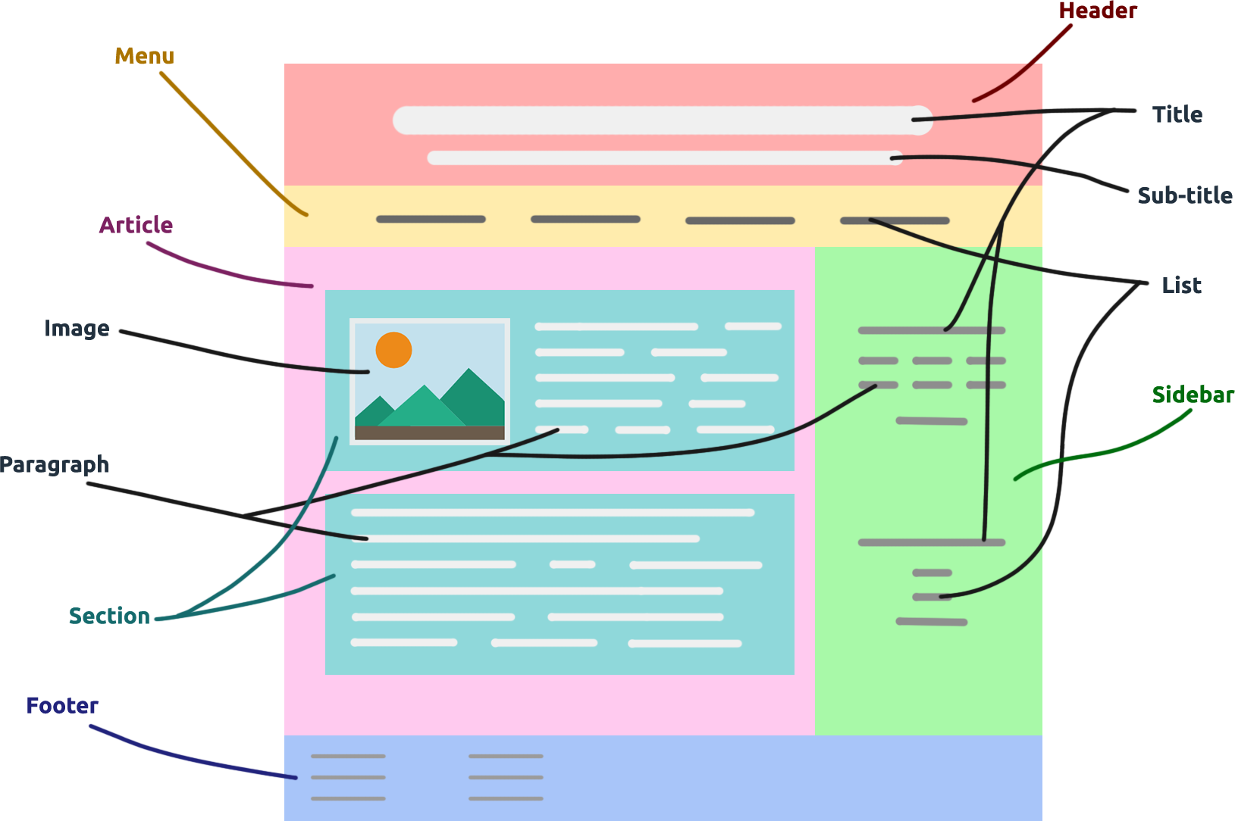
Estructura básica

Slide 4
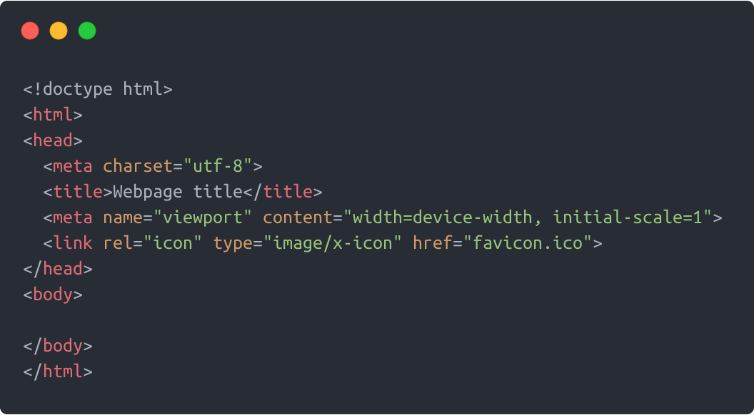
En código

Slide 5

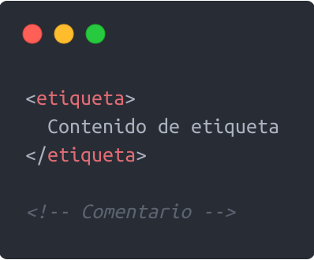
Etiquetas HTML

Slide 6
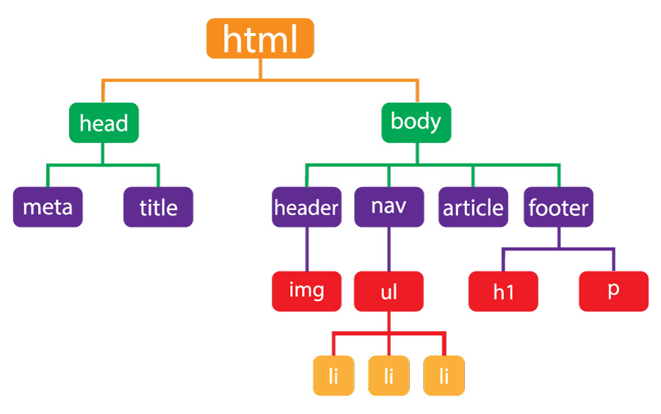
Jerarquía

Slide 7
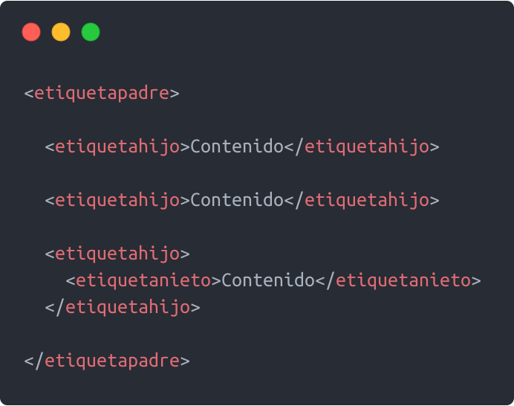
Jerarquía

Slide 8
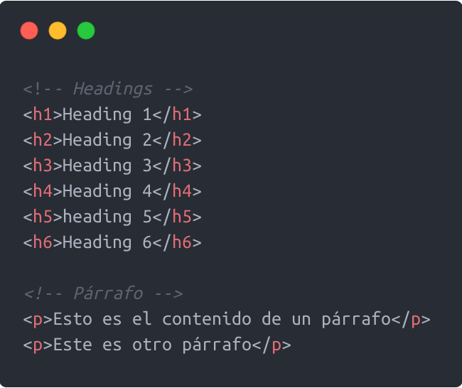
Etiquetas de texto

Slide 9
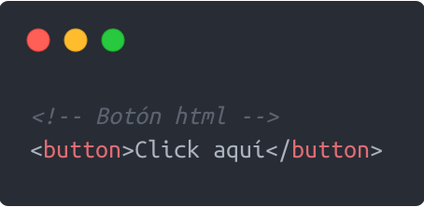
Botones

Slide 10
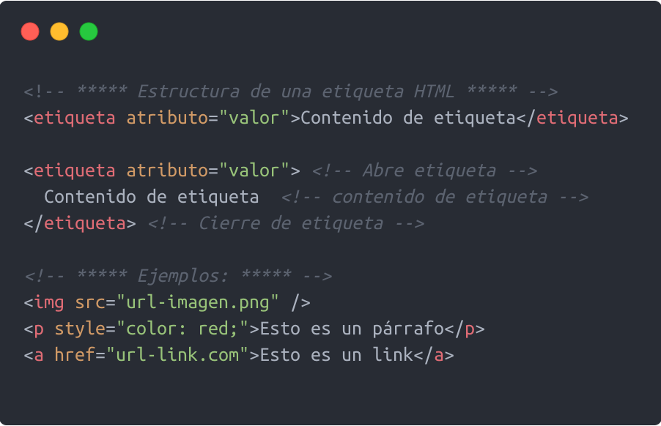
Atributos

Slide 11
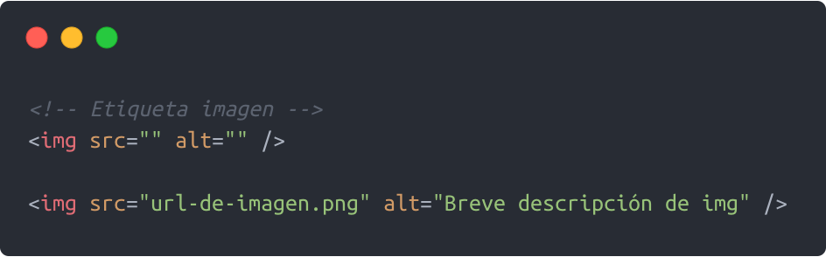
Imágenes

Slide 12
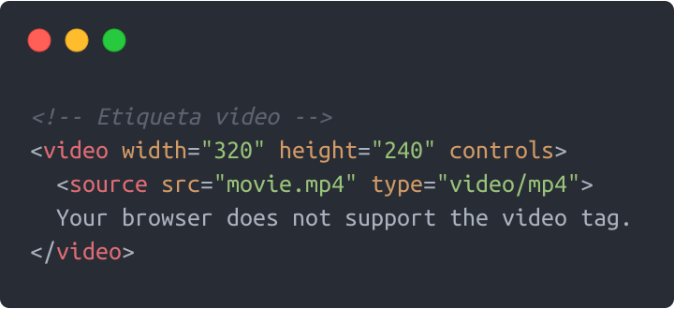
Videos

Slide 13
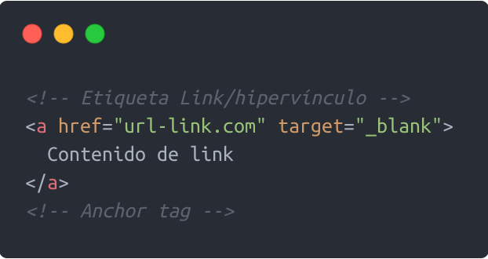
Etiqueta hipervínculo

Slide 14
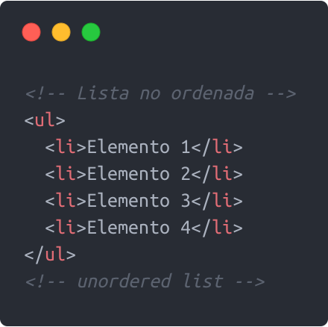
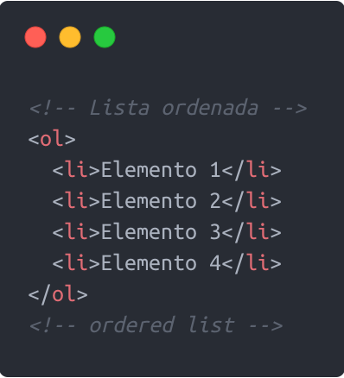
Listas

Slide 15
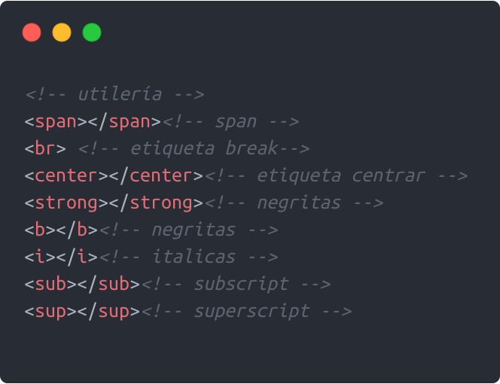
Utilities

Slide 16

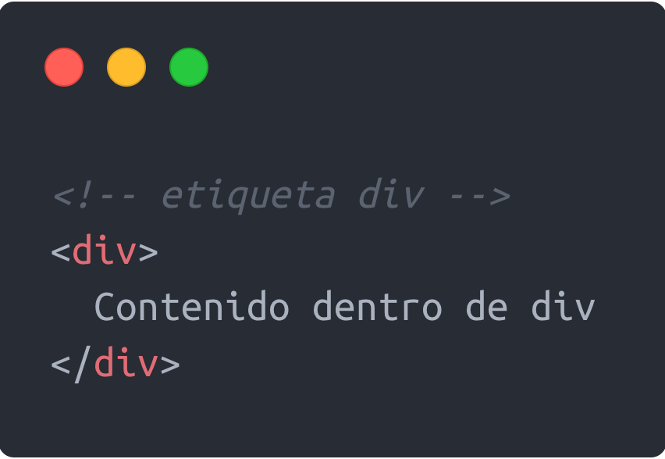
Divs

Slide 17
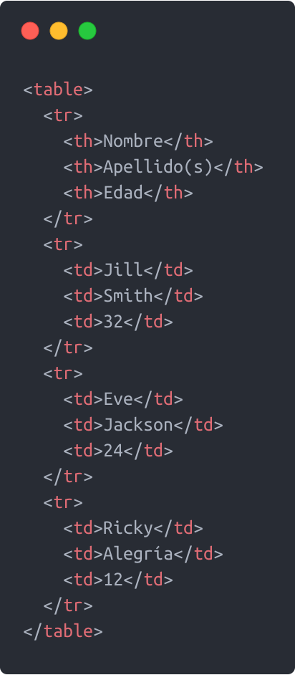
Tablas

Slide 18
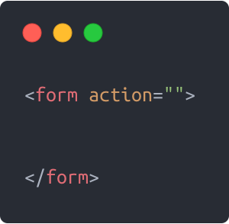
Formularios

Slide 19
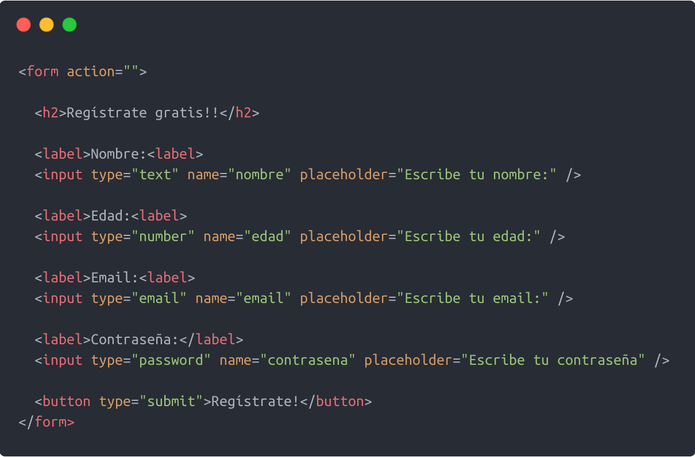
Formularios

Slide 20
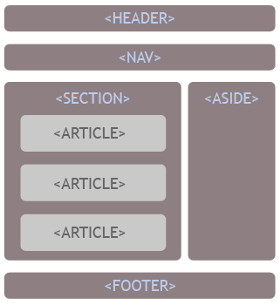
HTML es semántico

Slide 21
A practicar...

Slide 22
Ejemplo de proyectos
Página personal:
Página empresa:
Header y foto
quién soy
experiencia
formulario contacto
servicios
Call to action
quiénes somos
servicios
nuestro equipo
nuestros clientes
contáctanos

